Slide 1
Group 7
Đề tài Tiny College&SaleCo

Slide 2
Tiny college
Đặt vấn đề:
Bạn là người đứng đầu Tiny College. Bạn cần phải quản lý về các trường trực thuộc Tiny College.

Slide 3
Yêu cầu cơ bản
Phân công giáo sư quản lý các trường, khoa
Quản lý sinh viên
Cho phép bổ sung, cập nhật thông tin về các số lượng sinh viên đăng ký môn học
Báo cáo thống kê lại danh sách giảng dạy của các giáo sư cũng như việc đăng ký học tập của sinh viên

Slide 4
Quy tắc nghiệp vụ
1 PROFESSOR được quản lí bởi 1 SCHOOL
1 SCHOOL được quản lí bởi 1 PROFESSOR
1 DEPARTMENT có nhiều PROFESSOR
1 PROFESSOR có thể có 1 DEPARTMENT
1 PROFESSOR dạy nhiều CLASS
1 STUDENT được dạy bởi 1 PROFESSOR
1 PROFESSOR có thể chủ trì 1 DEPARTMENT

Slide 5
Quy tắc nghiệp vụ
1 DEPARTMENT có thể được chủ trì bởi 1 PROFESSOR
1 PROFESSOR có thể sử dụng 1 DEPARTMENT
1 DEPARTMENT có thể được sử dụng bởi nhiều PROFESSOR
1 SCHOOL có thể điều hành nhiều DEPARTMENT
1 DEPARTMENT được điều hành bởi 1 SCHOOL
1 STUDENT có thể khuyên bảo bởi PROFESSOR
1 DEPARTMENT có thể có nhiều STUDENT

Slide 6
Quy tắc nghiệp vụ
1 STUDENT có thể ở 1 DEPARTMENT
1 CLASS có thể có 1 SEMESTER
1 COURSE có thể có 1 nhiều CLASS
1 DEPARTMENT có thể mở nhiều SEMESTER
1 SEMESTER có thể được mở bởi 1 DEPARTMENT
1 CLASS có thể có 1 COURSE
1 COURSE có thể có nhiều CLASS

Slide 7
Quy tắc nghiệp vụ
1 CLASS có thể sử dụng nhiều ROOM
1 ROOM có thể được sử dụng bởi nhiều CLASS
1 BUILDING chứa nhiều ROOM
1 ROOM được chứa trong 1 BUILDING
1 CLASS tra cứu nhiều ENROLL
1 ENROLL tra cứu bởi 1 CLASS
1 ENROLL được viết bởi 1 STUDENT
1 STUDENT viết nhiều ENROLL

Slide 8
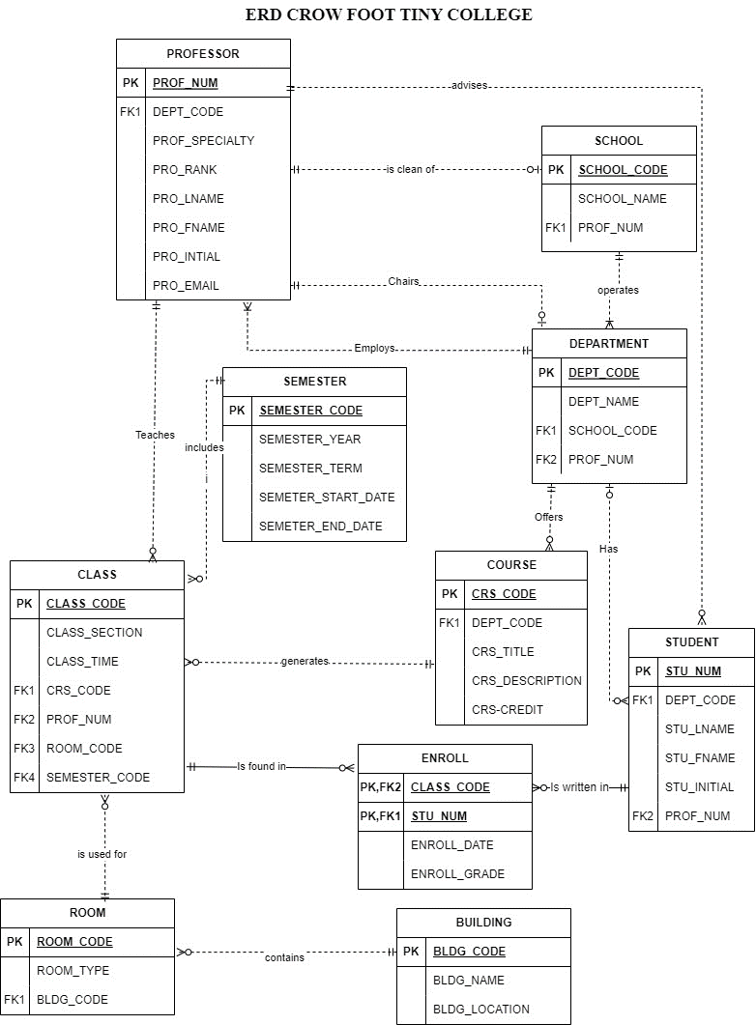
ERD Crow’s foot tiny college

Slide 9
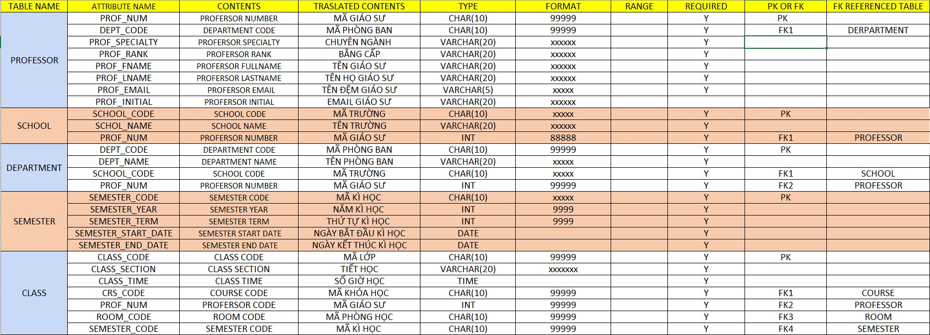
DATA DICTIONARY OF TINY COLLEGE

Slide 10

saleCo
Đặt vấn đề : Bạn là quản lý của một siêu thị nhỏ của một doanh nghiệp tư nhân .
RESEARCH

Slide 11
Yêu cầu cơ bản
Quản lý sản phẩm
Quản lý bán hàng
Quản lý khách hàng
Quản lý nhân viên
Quản lý quyền truy cập
Báo cáo và thống kê

Slide 12
Quy tắc nghiệp vụ Saleco
1 CUSTOMER có thể có nhiều INVOICES
1 INVOICE được tạo bởi 1 EMPLOYEE
1 EMPLOYEE có thể tạo 1 hoặc nhiều INVOICES
1 INVOICE có nhiều INVOICE LINES
1 PRODUCT được tìm thấy trong 1 hoặc nhiều INVOICE LINE
1 PRODUCT có thể có 1 hoặc nhiều DISCOUNTS
1 ORDER LINE chứa 1 PRODUCT
1 PRODUCT có thể được chứa trong 1 hoặc nhiều ORDER LINES
1 ORDER chứa 1 hoặc nhiều ORDER LINES
1 VENDOR có thể cung cấp 1 hoặc nhiều ORDERS
1 EMPLOYEE có thể chấp nhận 1 hoặc nhiều DISCOUNTS
1 EMPLOYEE có thể là 1 EMPLOY MANAGER
1 EMPLOY MANAGER có thể quản lý nhiều EMPLOYEES

Slide 13
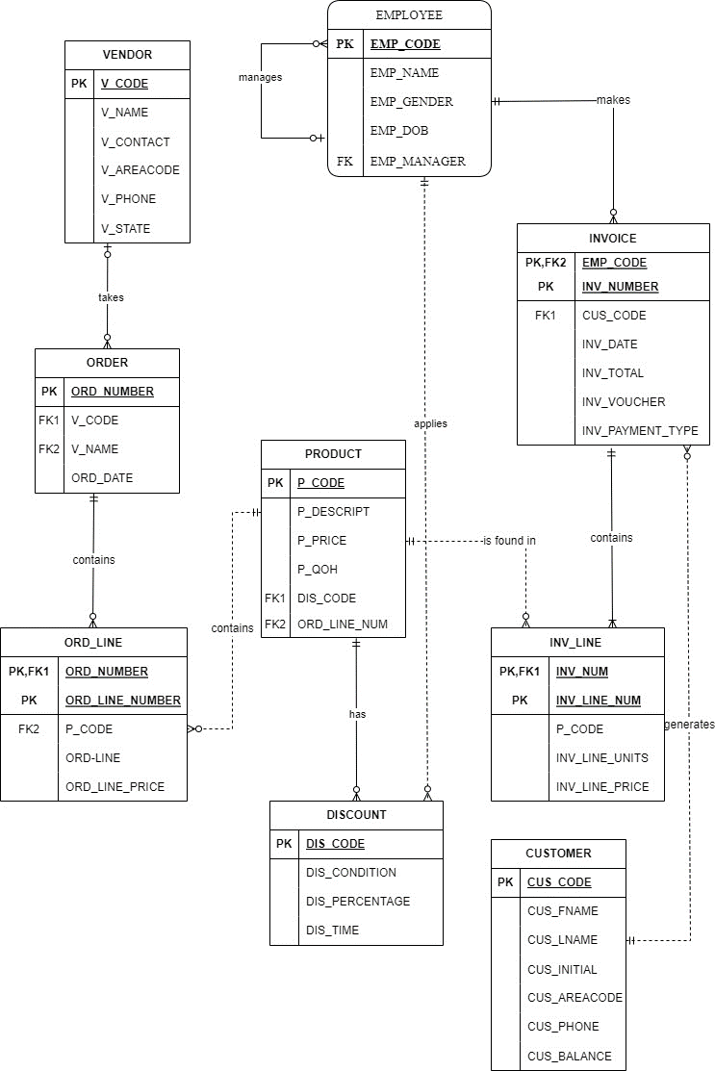
Sơ đồ erd crow’s foot saleco

Slide 14
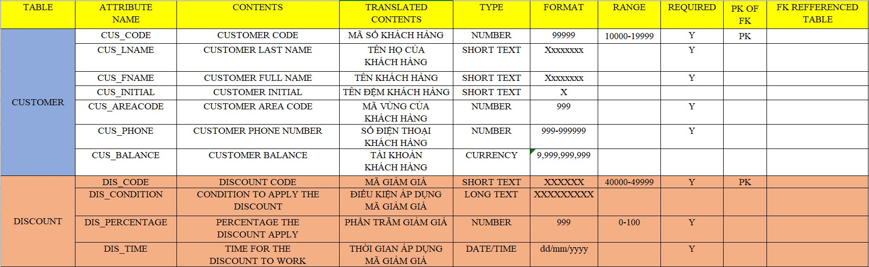
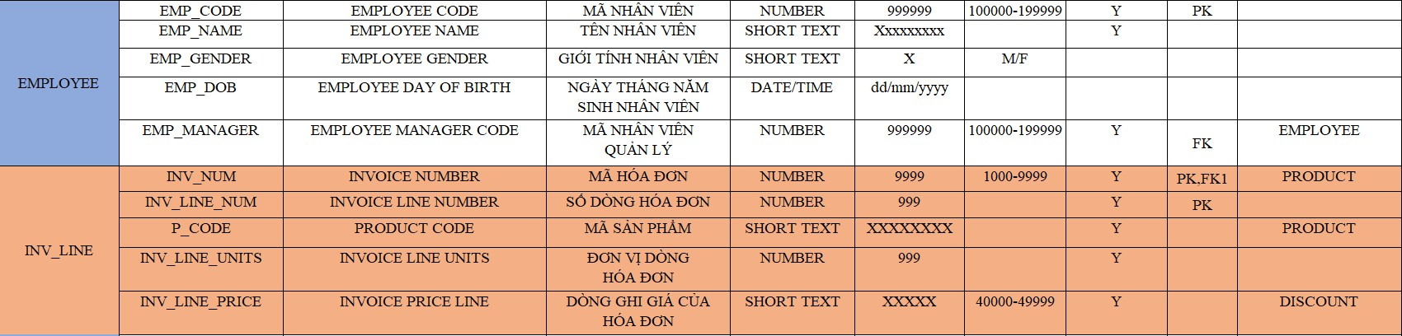
Data dictionary of saleco

Slide 15
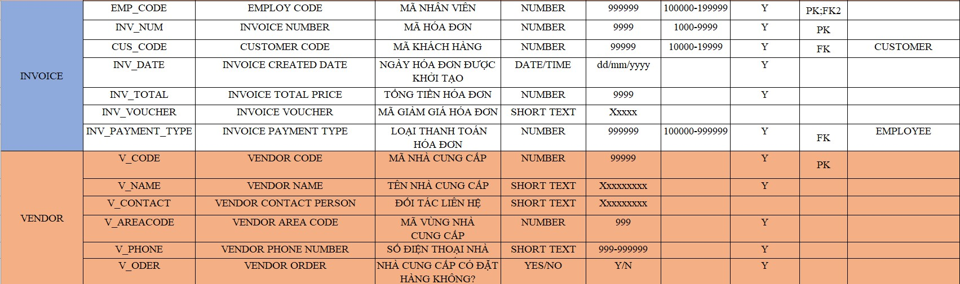
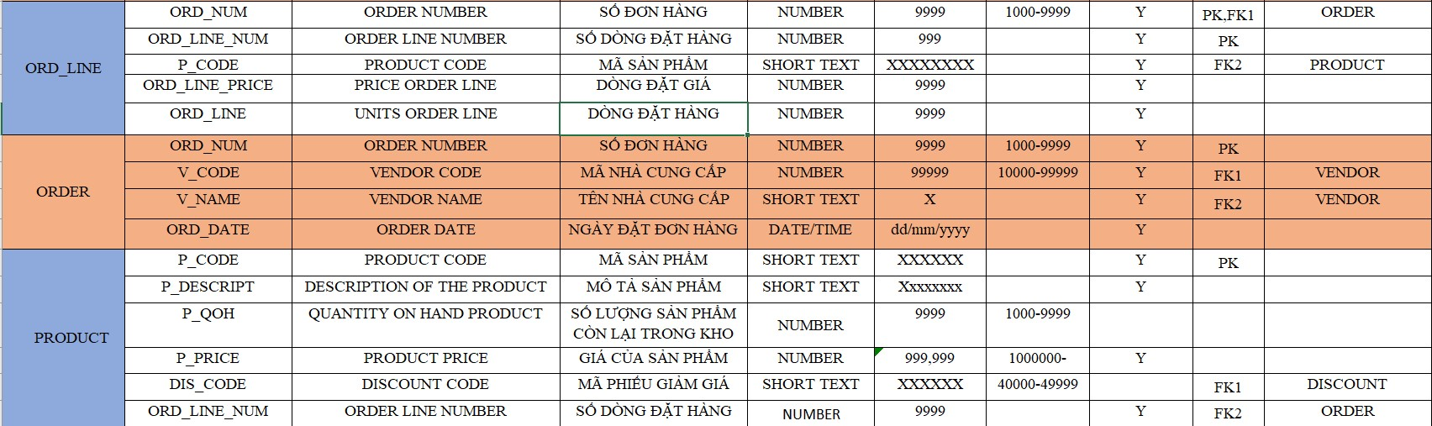
Data dictionary of saleco

Slide 16
Tổng kết
Về phần tạo các đối tượng là các bảng đã có sự liên kết chặt chẽ giữa các khóa chính và khóa ngoại nhằm tạo ra các liên kết đúng như trong phần các quy tắc nghiệp vụ đã nêu ở phần trên.
Các thuộc tính trong các bảng đã được sử dụng để nêu ra các đặc điểm của bảng đó. Và vẫn còn đó nhiều thuộc tính khác của mỗi đối tượng(bảng) nhưng chưa được khai thác hết.
Dữ liệu được thêm vào vẫn còn nhiều thiếu sót và chưa được mở rộng tới một hệ thống dữ liệu lớn hơn. Các dữ liệu được thêm vào chỉ nhằm mục đích mô tả thêm về các thuộc tính của bảng nên dữ liệu trong các bảng vẫn còn khá khiêm tốn về số lượng.

Slide 17




MEET THE TEAM
Phạm Ngọc Đức
Nguyễn Đức Chí
Trần Huy Tùng
Trần Minh Quang

Slide 18
THANK YOU for watching

